Slide 1
SISTEME DE MANAGEMENT
Managementul prin obiective
Managementul prin bugete
Managementul prin proiecte

Slide 2
MANAGEMENTUL PRIN OBIECTIVE (MBO)
În teorie, acest tip de management (Management By Objectives) reprezintă
crearea şi implementarea unui set de mecanisme şi proceduri
capabile să ajute atât top managementul companiei, cât şi pe angajaţii acesteia să îşi stabilească coordonate concrete şi complete în
dezvoltarea şi consolidarea companiei pe piaţă

Slide 3
MANAGEMENTUL PRIN OBIECTIVE (MBO)
În practica noastră, toate structurile companiei întocmesc, pe baza unei proceduri specifice, planuri anuale care realizează corelaţia
obiective SMART
activităţi necesare pentru îndeplinirea obiectivelor
resurse alocate

Slide 4
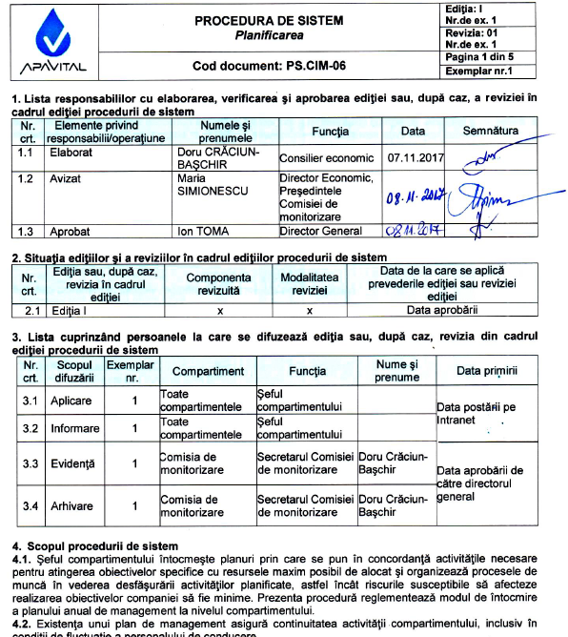
MANAGEMENTUL PRIN OBIECTIVE (MBO)
Procedura de sistem specifică domeniul de aplicare, care sunt reglementările aplicabile, descrie paşii care trebuie urmaţi în întocmirea propriu-zisă a planului de management, prezentând care sunt documentele sursă

Slide 5
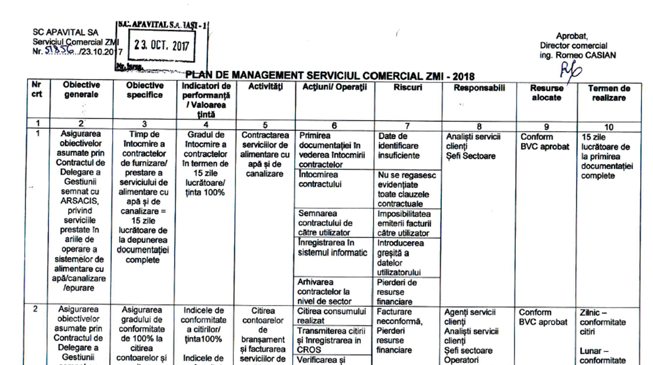
MANAGEMENTUL PRIN OBIECTIVE (MBO)
Un exemplu!

Slide 6
MANAGEMENTUL PRIN OBIECTIVE (MBO)
La întocmirea planului trebuie respectate câteva condiţii importante:
❶
Obiectivele specifice vor respecta
pachetul de cerinţe SMART
adică vor fi: clare şi bine definite, măsurabile şi verificabile, corelate cu misiunea şi obiectivele generale ale companiei, posibil de atins şi cuprind un termen de realizare
❷
Definirea, pentru fiecare obiectiv specific, a măcar unui
indicator cantitativ relevant de monitorizare a performanţelor
❸
Identificarea şi evaluarea principalelor
riscuri asociate obiectivelor specifice
şi stabilirea răspunsului la risc
❹
Stabilirea resurselor necesare
(financiare, materiale, umane, informaţionale). Anexele planului de management sunt: bugetul de venituri şi cheltuieli, necesarul de produse, servicii, lucrări, precum şi necesarul de formare profesională

Slide 7

MANAGEMENTUL PRIN OBIECTIVE (MBO)
Avantajele managementului prin obiective:
❶
permite celor implicaţi să ştie
ce se aşteaptă de la ei şi le clarifică rolurile
❷
oferă criterii de evaluare mai obiective, asigurând echitatea procesului de evaluare
❸
permite identificarea problemelor

Slide 8
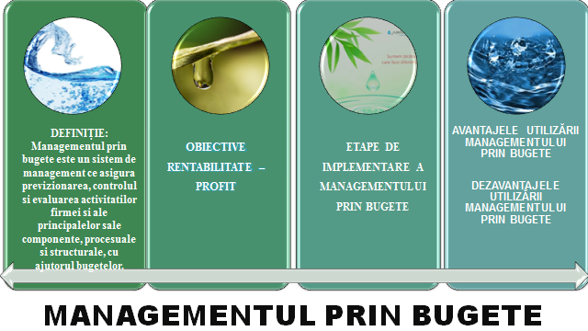

Slide 9
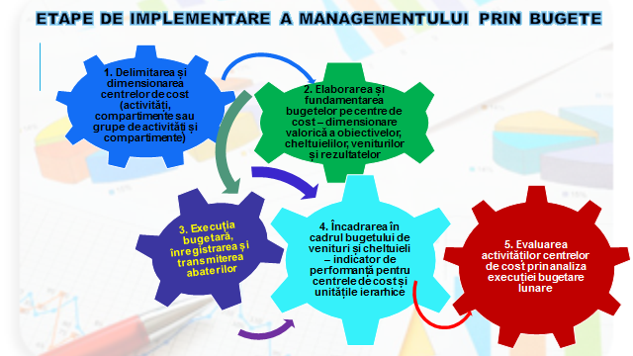

Slide 10
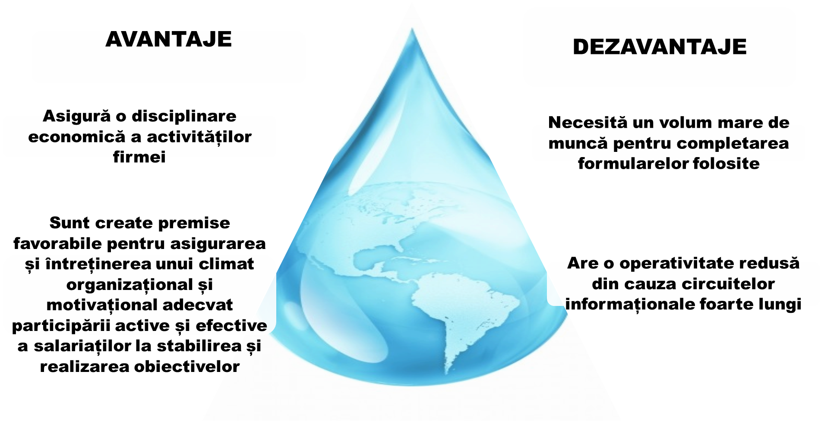

Slide 11
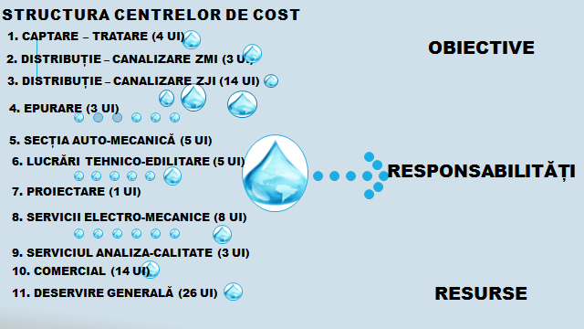

Slide 12
Managementul prin proiecte
Managementul prin proiecte are o durata de actiune limitata si este conceput in vederea solutionarii unor probleme complexe, care implica aportul unei largi game de diversi specialisti.
Conceperea si implementarea managementului prin proiecte se realizeaza in urmatoarele etape:
1. Definirea generala a proiectului - precizarea obiectivelor urmarite, stabilirea amploarei proiectului.
2. Definirea organizatorica a proiectului - stabilirea tipului de organizare utilizat, intocmirea listei principalelor sarcini, competente si responsabilitati.
3. Desemnarea managerului de proiect.
4. Implementarea managementului prin proiecte.
5. Stabilirea modalitatilor de control ce vor fi utilizate.
6. Evaluarea periodica a stadiului realizarii proiectului.

Slide 13



